Slide 1
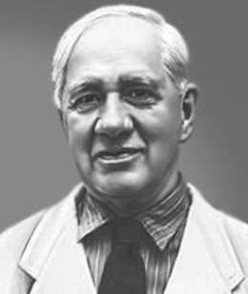

Корней Иванович Чуковский

Slide 2
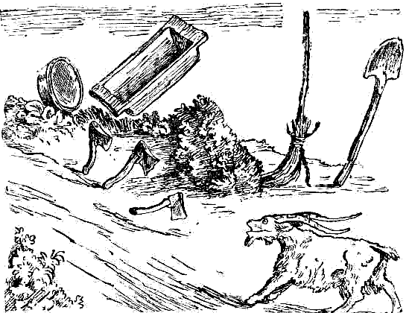

Скачет сито по полям,
А корыто по лугам.
За лопатою метла
Вдоль по улице пошла.

Slide 3
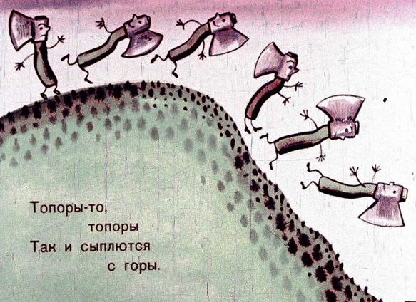
Топоры-то, топоры
Так и сыплются с горы.

Slide 4
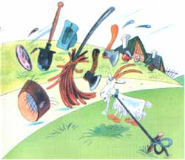
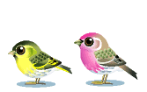
Испугалася коза,
Растопырила глаза:

Slide 5
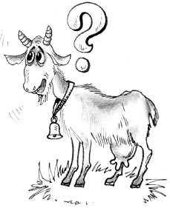
«Что такое?
Почему?
Ничего я не пойму».

Slide 6
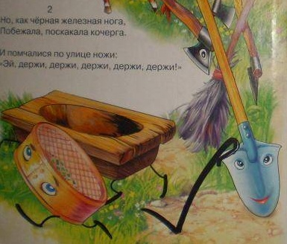
Но, как чёрная железная нога,
Побежала, поскакала кочерга.
И помчалися по улице ножи:
«Эй, держи, держи, держи,
держи, держи!»

Slide 7
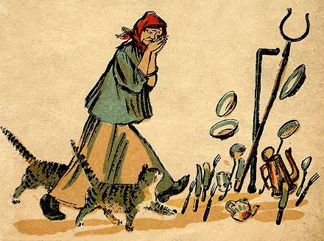
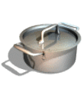
И кастрюля на бегу
закричала утюгу:
«Я бегу, бегу, бегу,
удержаться не могу!»

Slide 8
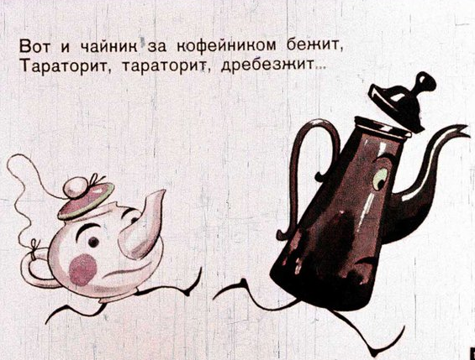
Вот и чайник за кофейником бежит,
Тараторит, тараторит,
Дребезжит…

Slide 9
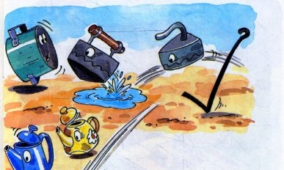
Утюги бегут Покрякивают,
Через лужи, через лужи
Перескакивают.

Slide 10
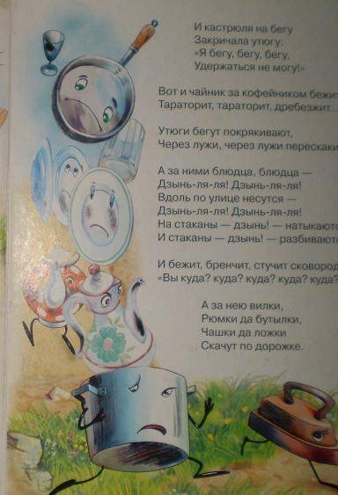



А за ними блюдца,
блюдца –
Дзынь-ля-ля!
Дзынь-ля-ля!
Вдоль по улице несутся –
Дзынь-ля-ля!
Дзынь-ля-ля!
На стаканы – дзынь!
Натыкаются,
И стаканы – дзынь!
Разбиваются.

Slide 11
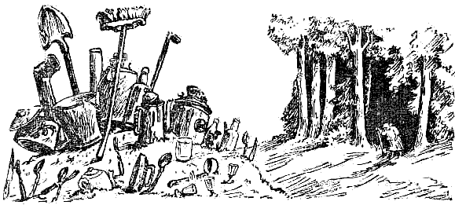

И бежит, бренчит,
Стучит сковорода:
«Вы куда? Куда?
Куда? Куда? Куда?»
А за нею вилки,
Рюмки да бутылки,
Чашки да ложки
Скачут по дорожке.

Slide 12
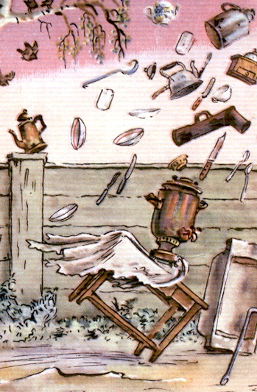

Из окошка вывалился Стол
И пошёл, пошёл, пошёл,
Пошёл, пошёл…

Slide 13
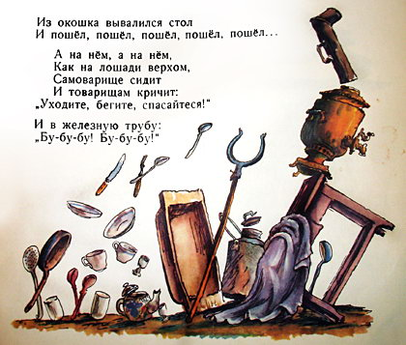
А на нём, а на нём,
Как на лошади верхом,
Самоварище сидит
И товарищам кричит:
Бу-бу-бу!
Бу-бу-бу!
«Уходите, бегите,
спасайтеся!»
И в железную трубу:

Slide 14
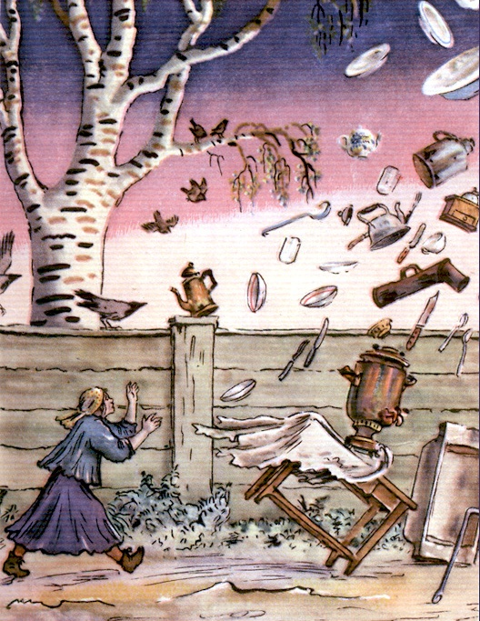
А за ними вдоль забора
Скачет бабушка Федора:
«Ой-ой-ой! Ой-ой-ой!
Воротитеся домой!»

Slide 15
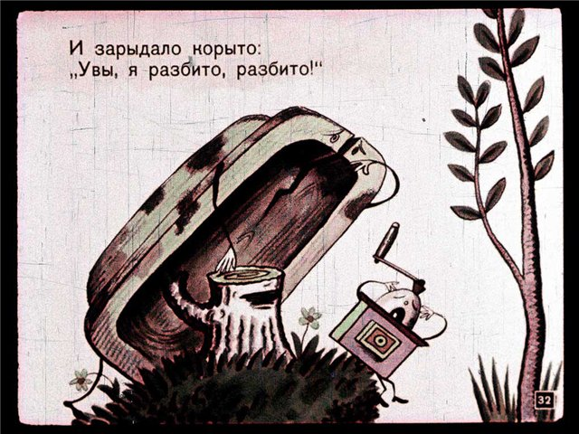
Но ответило корыто:
«На Федору я сердито!»
И сказала кочерга:
«Я Федоре не слуга!»

Slide 16
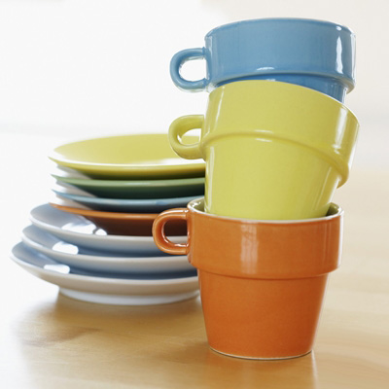
А фарфоровые блюдца
Над Федорою смеются:
«Никогда мы, никогда
Не воротимся сюда!»

Slide 17
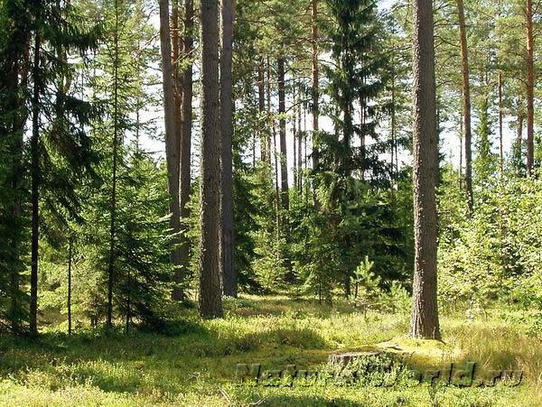
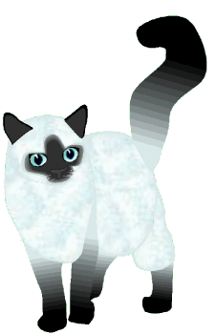
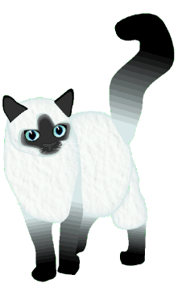
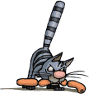
Тут Федорины коты
Расфуфырили хвосты,
Побежали во всю прыть,
Чтоб, посуду воротить:

Slide 18
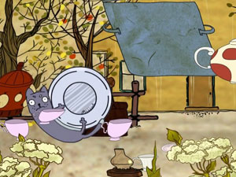
«Эй вы, глупые тарелки,
Что вы скачете, как белки?
Вам ли бегать за воротами
С воробьями желторотыми?
Вы в канаву упадёте,
Вы утонете в болоте.
Не ходите, погодите,
Воротитеся домой!»

Slide 19
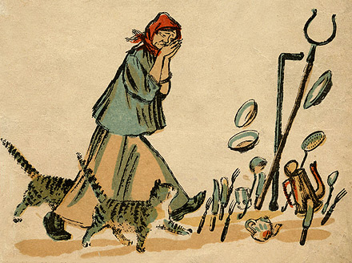

Но тарелки вьются – вьются,
А Федоре не даются:
«Лучше в поле пропадём,
А к Федоре не пойдём!»

Slide 20
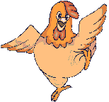
Мимо курица бежала
И посуду увидала:
«Куд-куда! Куд-куда!
Вы откуда и куда!?»

Slide 21
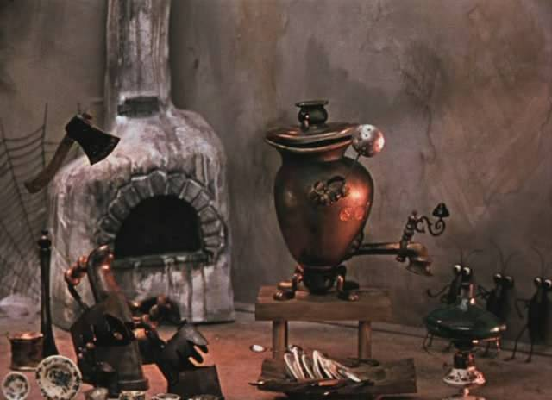
И ответила посуда:
«Было нам у бабы худо,
Не любила нас она,
Била, била нас она,
Запылила, закоптила,
Загубила нас она!»
«Ко-ко-ко! Ко-ко-ко!
Жить вам было
нелегко!»

Slide 22
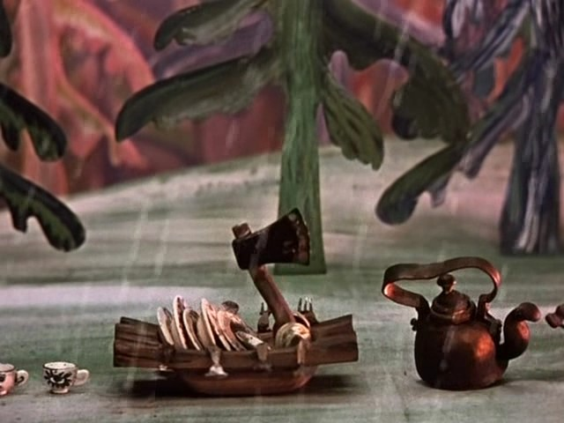
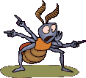
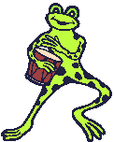
«Да, - промолвил медный таз,-
Погляди-ка ты на нас:
Мы поломаны, побиты,
Мы помоями облиты.
Загляни-ка ты в кадушку –
И увидишь там лягушку.

Slide 23
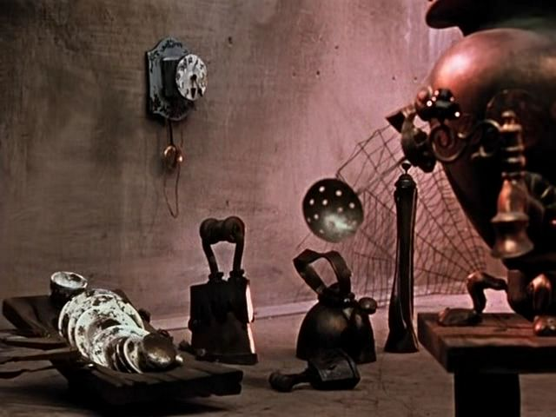
Загляни-ка ты в ушат –
Тараканы там кишат.

Slide 24
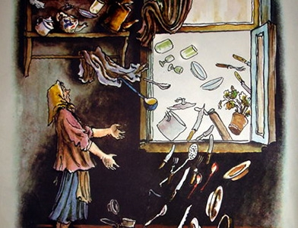
Оттого-то мы от бабы
Убежали, как от жабы.
И гуляем по полям,
По болотам, по лугам,
А к неряхе-замарахе
Не воротимся!»

Slide 25
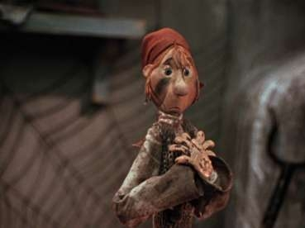
И они побежали
лесочком,
Поскакали по пням
и по кочкам.

Slide 26
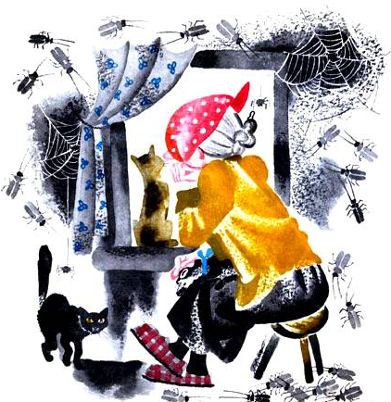
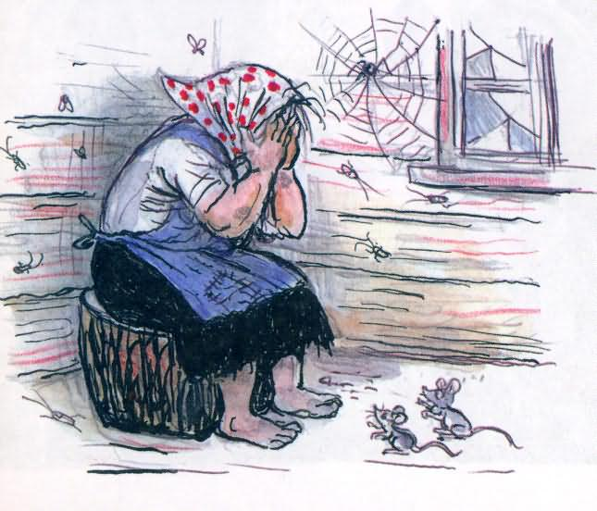
А бедная баба одна,
И плачет, и плачет она.
Села бы баба за стол,
Да стол за ворота ушёл.
Сварила бы баба щи,
Да кастрюлю поди поищи!

Slide 27
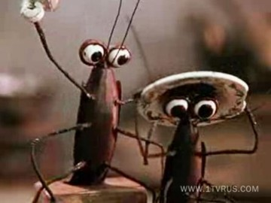
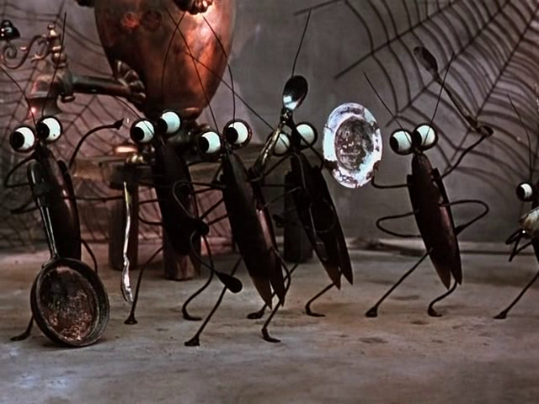
И чашки ушли,
и стаканы,
Остались
одни тараканы.
Ой, горе
Федоре,
Горе!

Slide 28
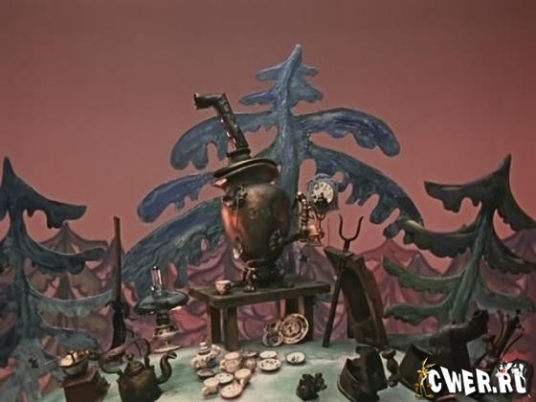
А посуда вперёд и вперёд
По полям, по болотам идёт.
  И чайник шепнул утюгу:
  «Я дальше идти не могу».
И заплакали блюдца:
«Не лучше ль вернуться?»

Slide 29
И зарыдало корыто:
«Увы, я разбито,
разбито!»

Slide 30
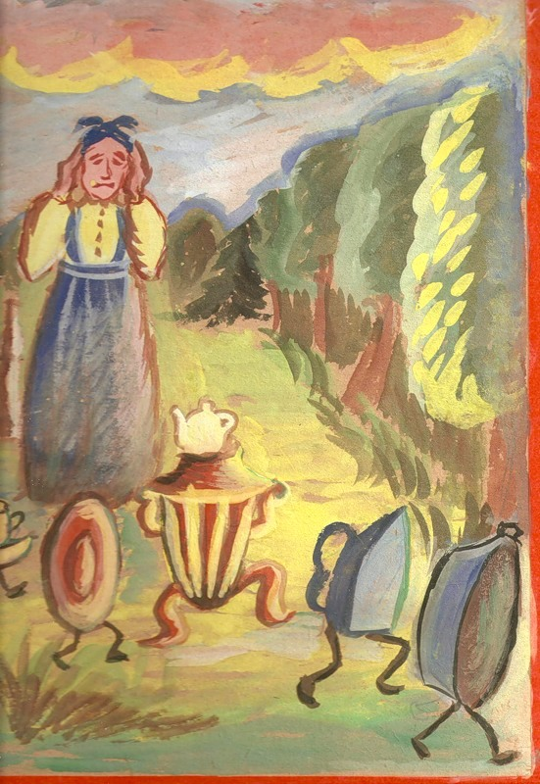
Но блюдце сказало:
«Гляди, кто это там
впереди?»
И видят:
За ними из тёмного
бора
Идёт-ковыляет Федора.
Но чудо случилося
с ней:
Стала Федора добрей.

Slide 31
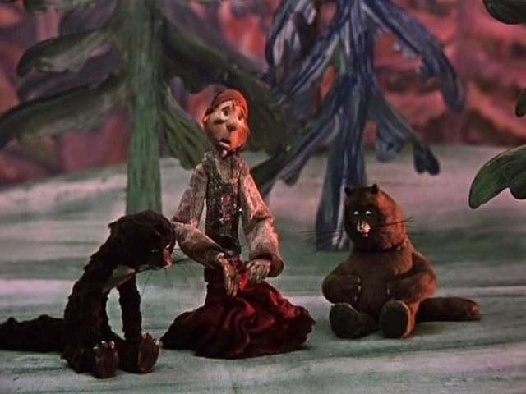
Тихо за ними идёт
И тихую песню поёт:

Slide 32

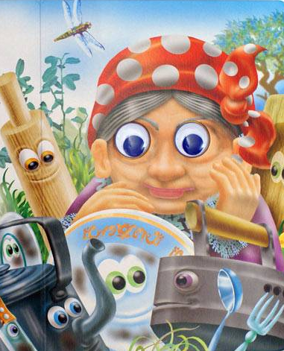
«Ой вы, бедные сиротки мои,
Утюги и сковородки мои!
Вы подите-ка, немытые домой,
Я водою вас умою ключевой.
Я почищу вас песочком,
Окачу вас кипяточком.
И вы будете опять,
Словно солнышко, сиять.

Slide 33
А поганых тараканов я повыведу,
Прусаков и пауков я повымету!»

Slide 34
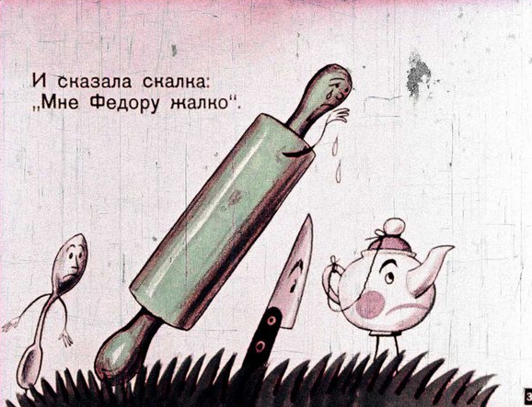
И сказала скалка:
«Мне Федору жалко».
  И сказала чашка:
  «Ах, она бедняжка!»
И сказали блюдца:
«Надо бы вернуться!»
  И сказали утюги:
  «Мы Федоре не враги!»

Slide 35
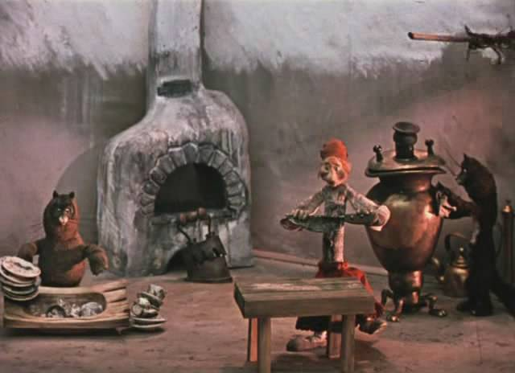
Долго, долго целовала
И ласкала их она,
Поливала, умывала,
Полоскала их она.
«Уж не буду, уж не буду
Я посуду обижать,
Буду, буду я посуду
И любить и уважать!»

Slide 36
Засмеялися кастрюли,
Самовару подмигнули:
«Ну, Федора,
так и быть,
Рады мы тебя
простить!»

Slide 37
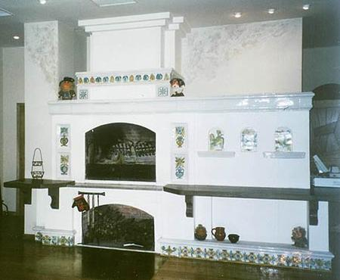


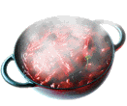
Полетели, зазвенели,
Да к Федоре прямо в печь!
Стали жарить,
Стали печь.
  Будут, будут у Федоры
  И блины, и пироги!

Slide 38
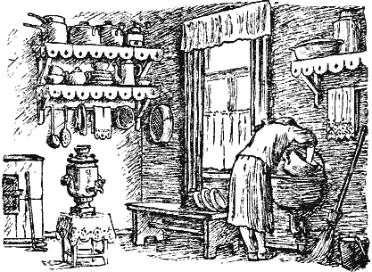
А метла-то, а метла –
весела,
Заплясала, заиграла,
замела,
Ни пылинки у Федоры
не оставила.

Slide 39
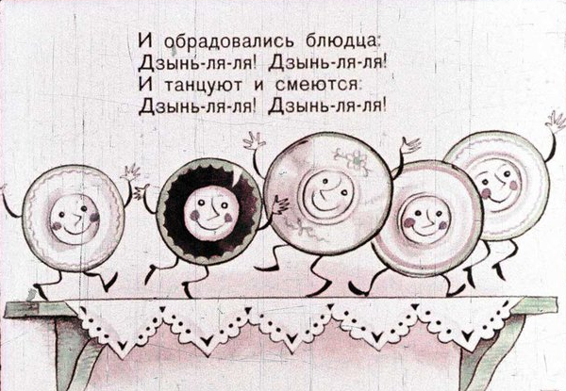
И обрадовались блюдца:
Дзынь – ля – ля!
Дзынь – ля – ля!
И танцуют, и смеются –
Дзынь-ля-ля!
Дзынь-ля-ля!

Slide 40
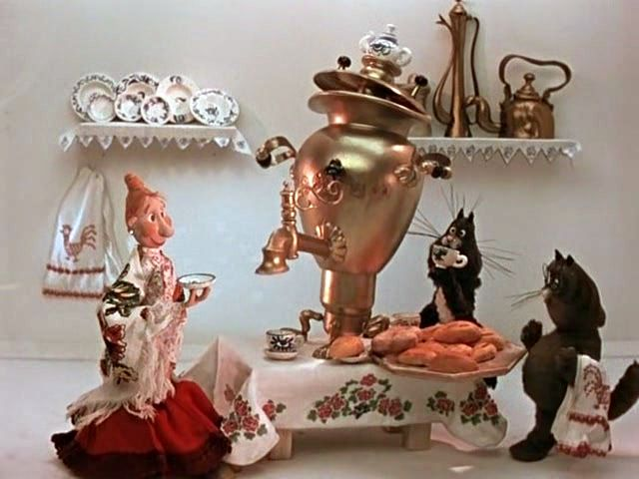
А на белой табуреточке,
Да на вышитой салфеточке
Самовар стоит,
Словно жар горит.
И пыхтит,
И на бабу поглядывает:

Slide 41
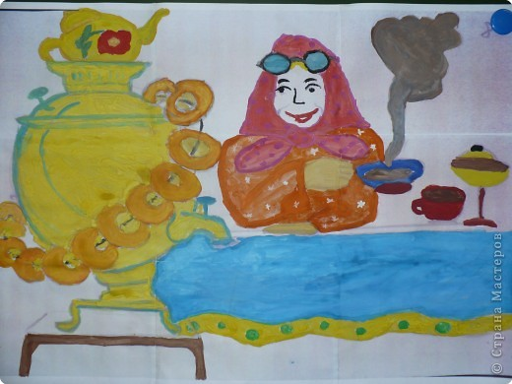
«Я Федорушку прощаю,
Сладким чаем угощаю.
Кушай, кушай
Федора Егоровна!»

